Slide 1
МИНСКАЯ РАЙОННАЯ ОРГАНИЗАЦИЯ БЕЛОРУССКОГО ОБЩЕСТВА КРАСНОГО КРЕСТА

Slide 2
Стратегические направления деятельности МИНСКОЙ РО БОКК
  Распространение знаний о международном гуманитарном праве (МГП), основополагающих принципах, деятельности Международного движения Красного Креста и Красного Полумесяца и гуманитарных ценностях
  Медицинская помощь, социальная помощь и уход на дому
  Адвокация интересов уязвимых и мобилизация сообществ
  Обучение и информирование населения
  Укрепление организационного потенциала БОКК

Slide 3
Минская районная организация БОКК
Сельские советы 23
Инвалиды 5912
Дети-инвалиды 912
Дети-сироты 176
Многодетные семьи 3286 – воспитывается 10460 детей

Slide 4

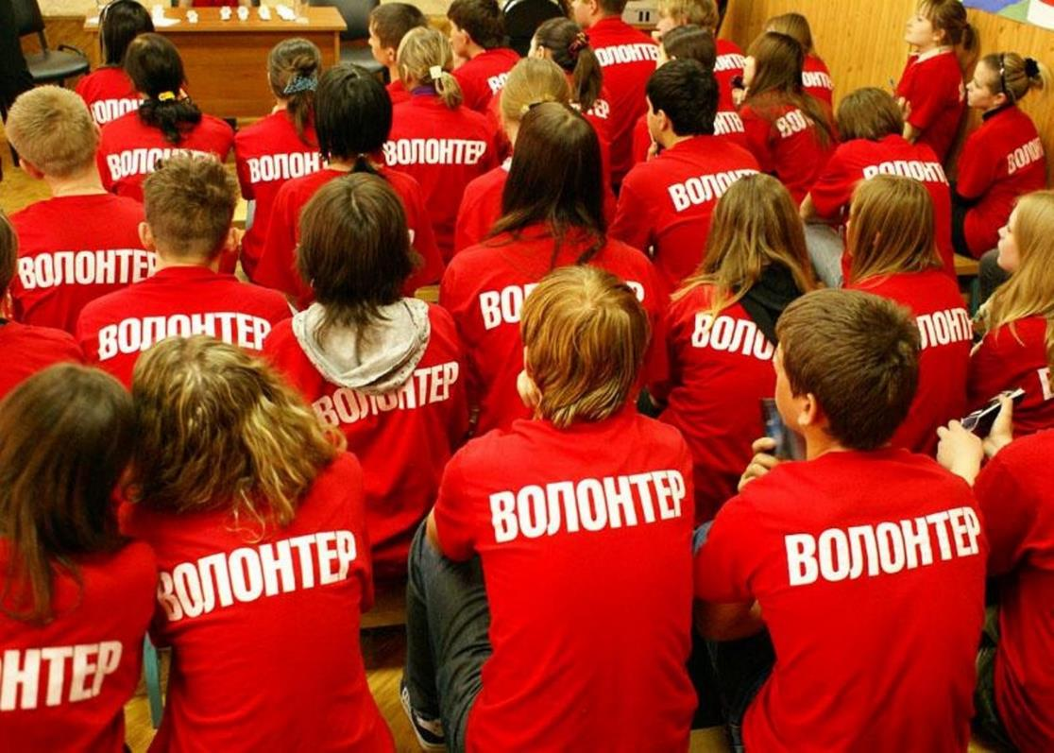
ВОЛОНТЕРСКАЯ
ДЕЯТЕЛЬНОСТЬ

Slide 5
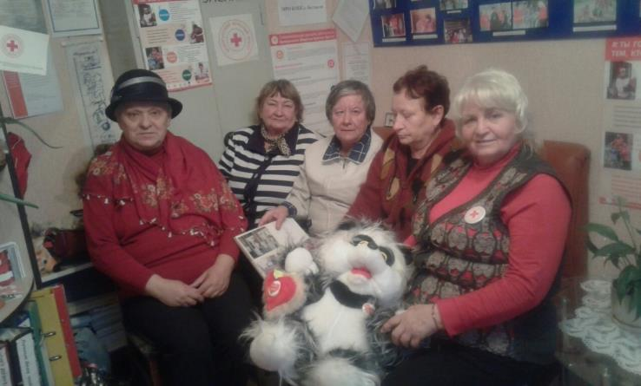
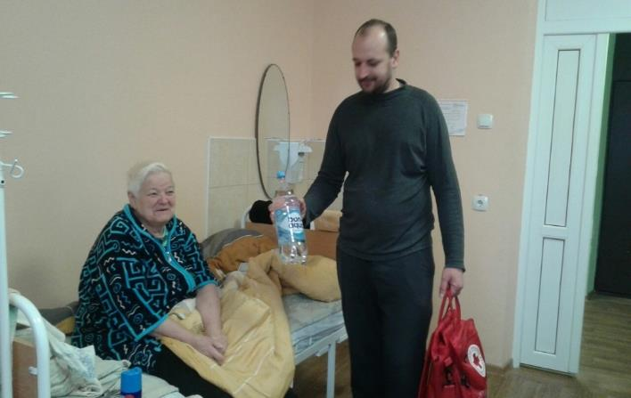
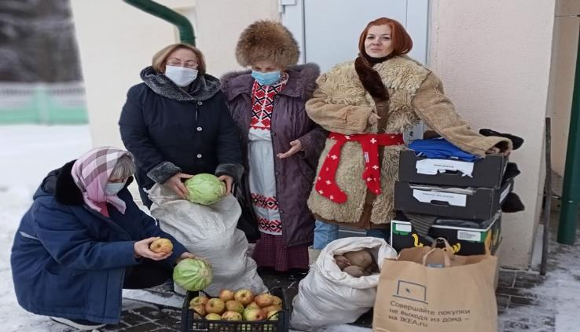
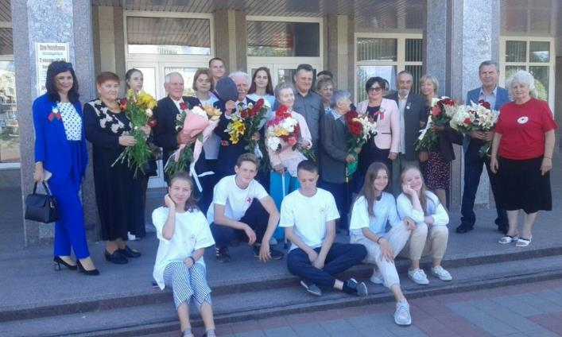
ВОЛОНТЕРСКАЯ
ДЕЯТЕЛЬНОСТЬ

Slide 6
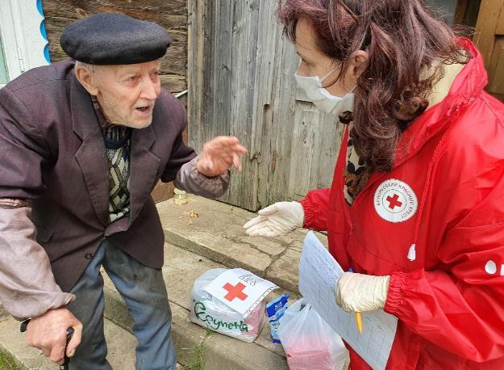
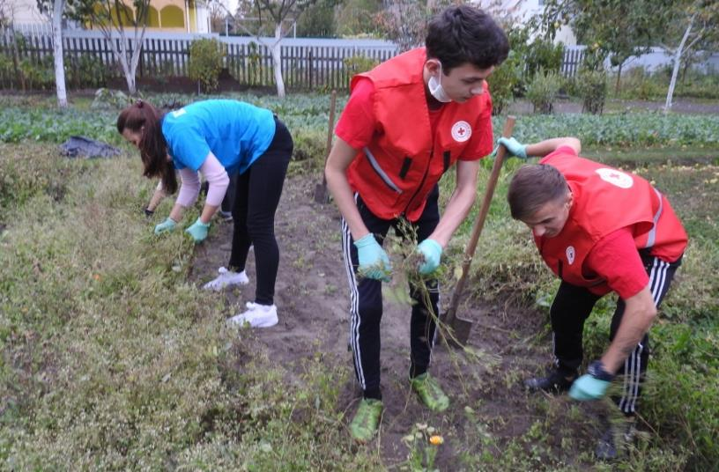
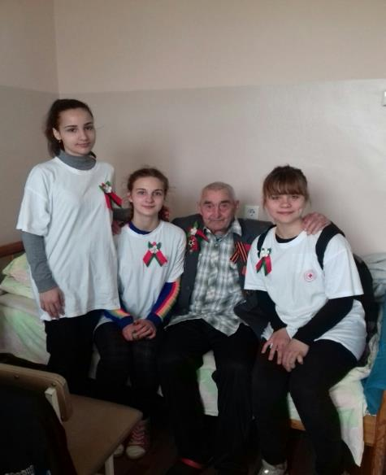
ВОЛОНТЕРСКАЯ
ДЕЯТЕЛЬНОСТЬ

Slide 7
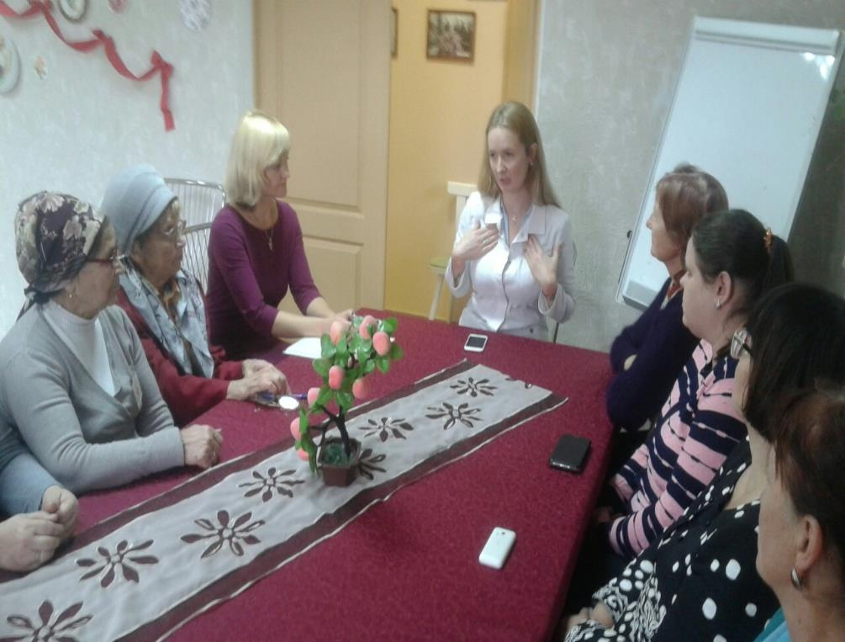
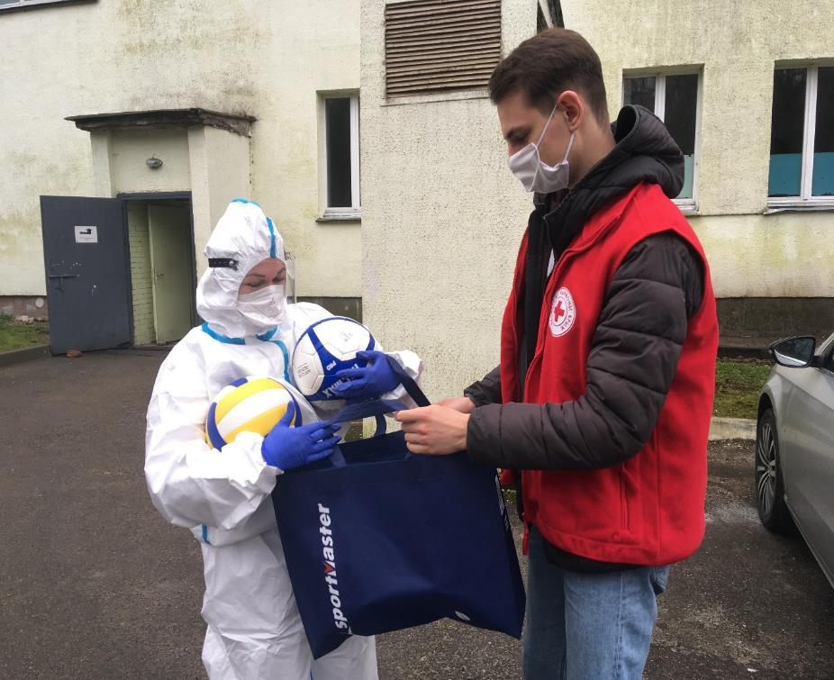

Slide 8
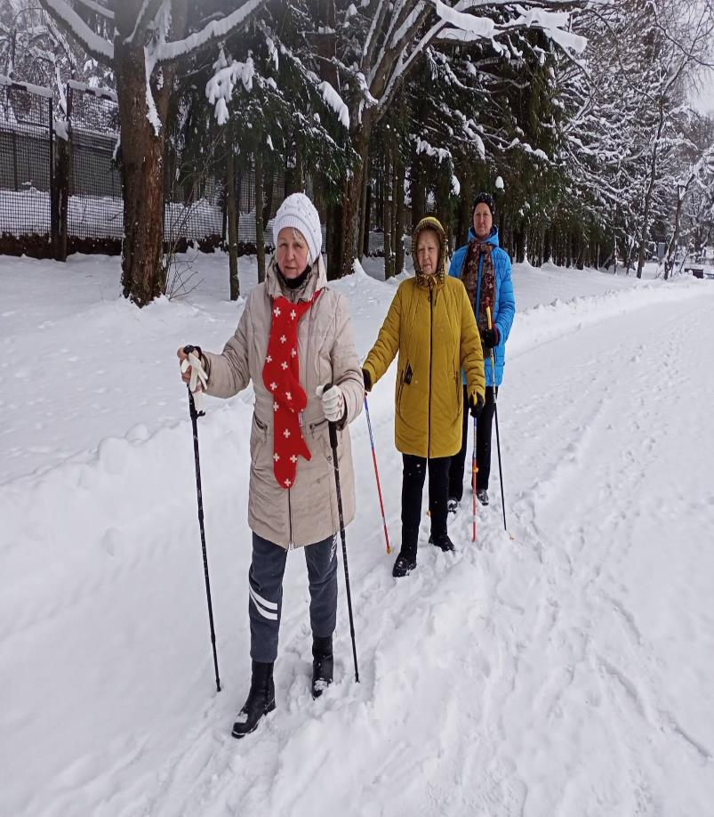
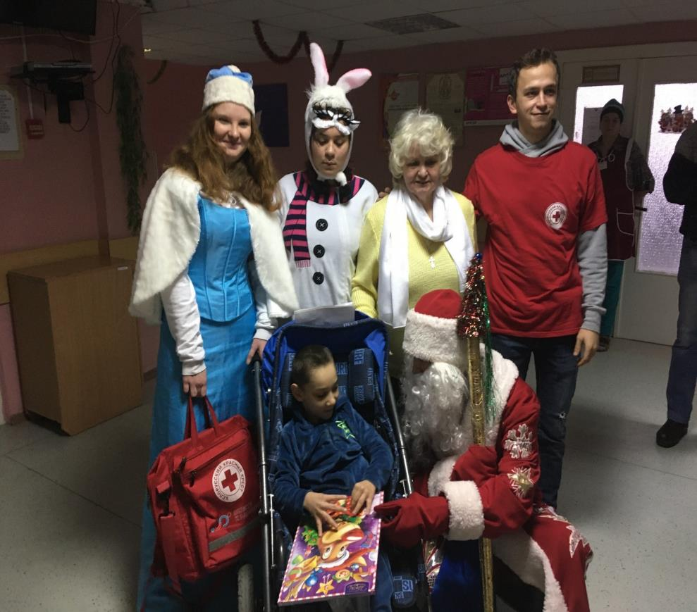

Slide 9
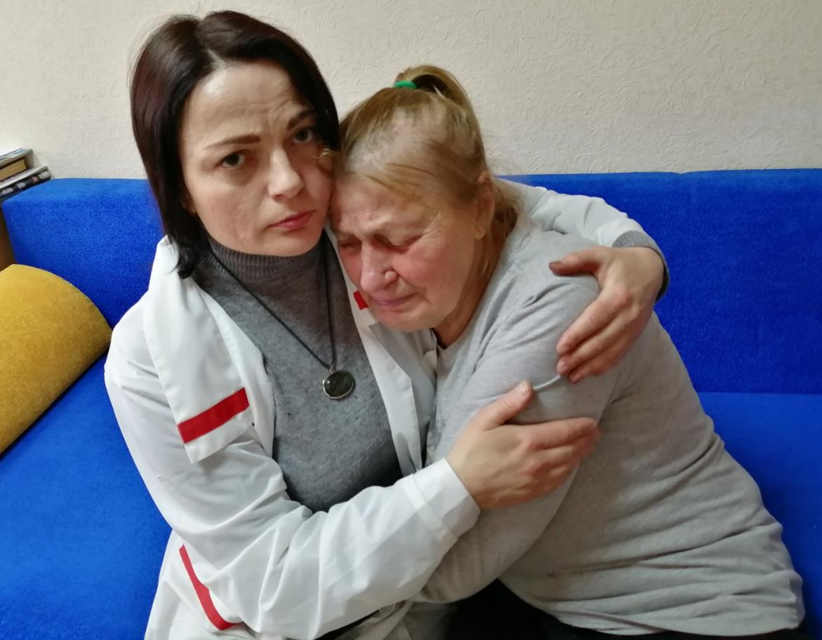

МЕДИКО-СОЦИАЛЬНАЯ СЛУЖБА КРАСНОГО КРЕСТА «ДАПАМОГА»

Slide 10

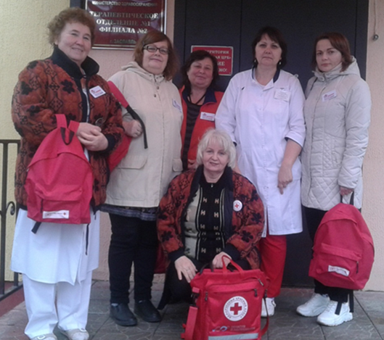
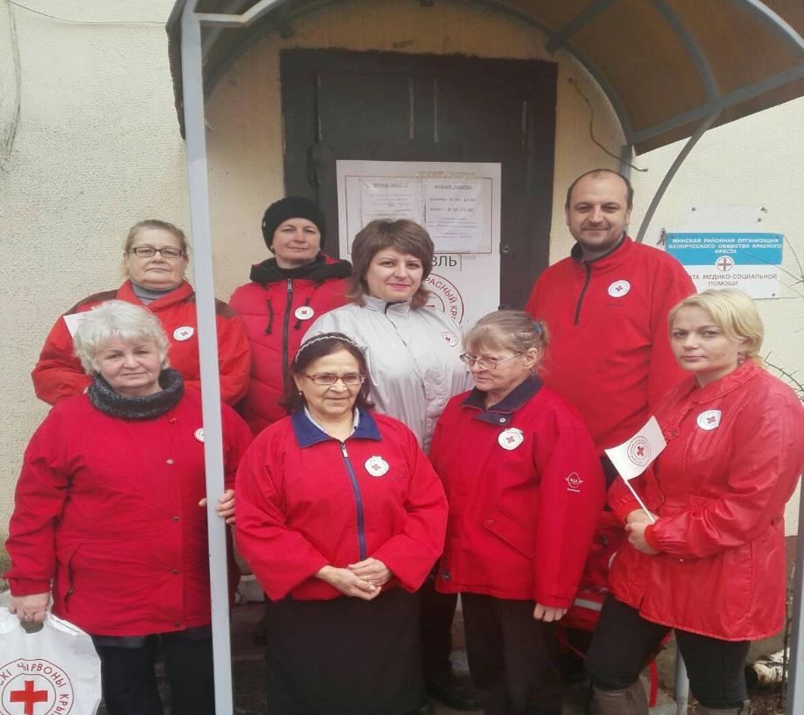
МЕДИКО-СОЦИАЛЬНАЯ СЛУЖБА КРАСНОГО КРЕСТА «ДАПАМОГА»

Slide 11
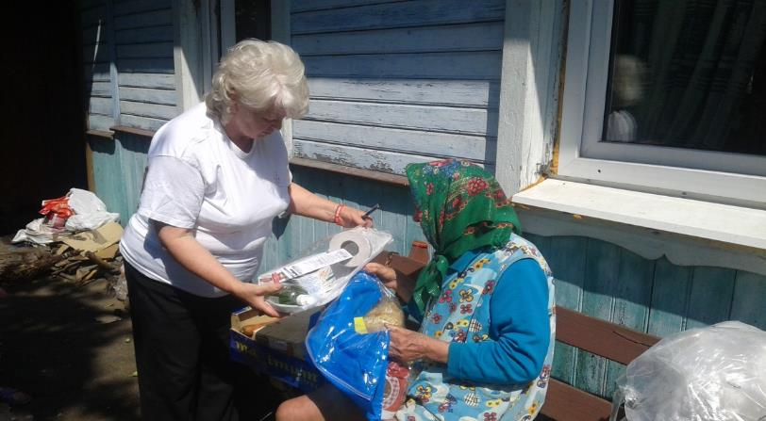
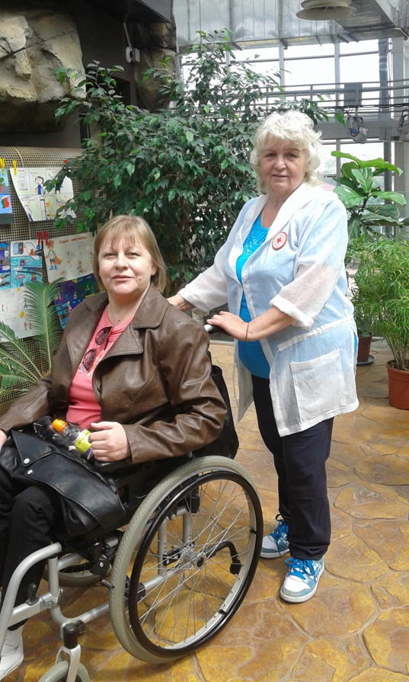
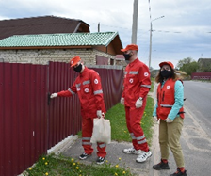
МЕДИКО-СОЦИАЛЬНАЯ СЛУЖБА КРАСНОГО КРЕСТА «ДАПАМОГА»

Slide 12

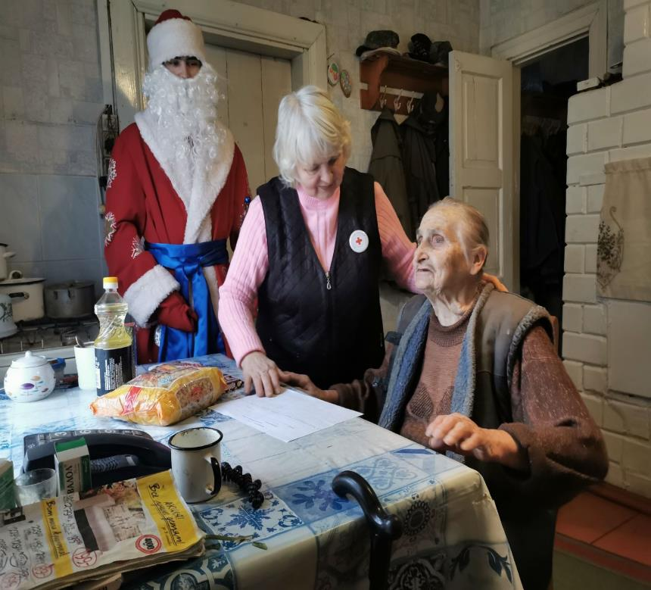
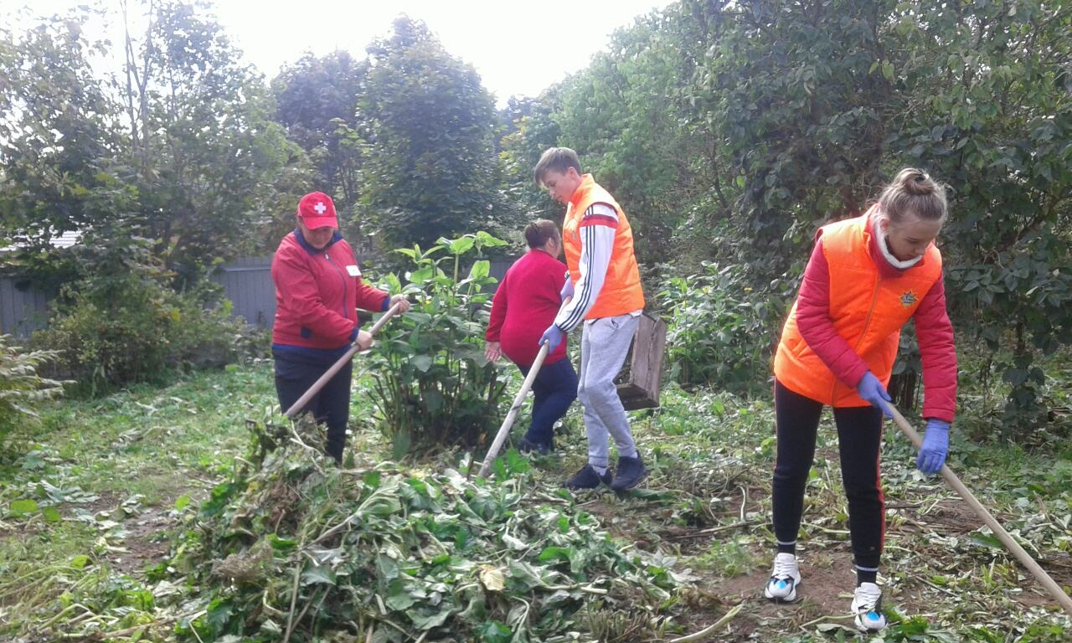
МЕДИКО-СОЦИАЛЬНАЯ СЛУЖБА КРАСНОГО КРЕСТА «ДАПАМОГА»

Slide 13
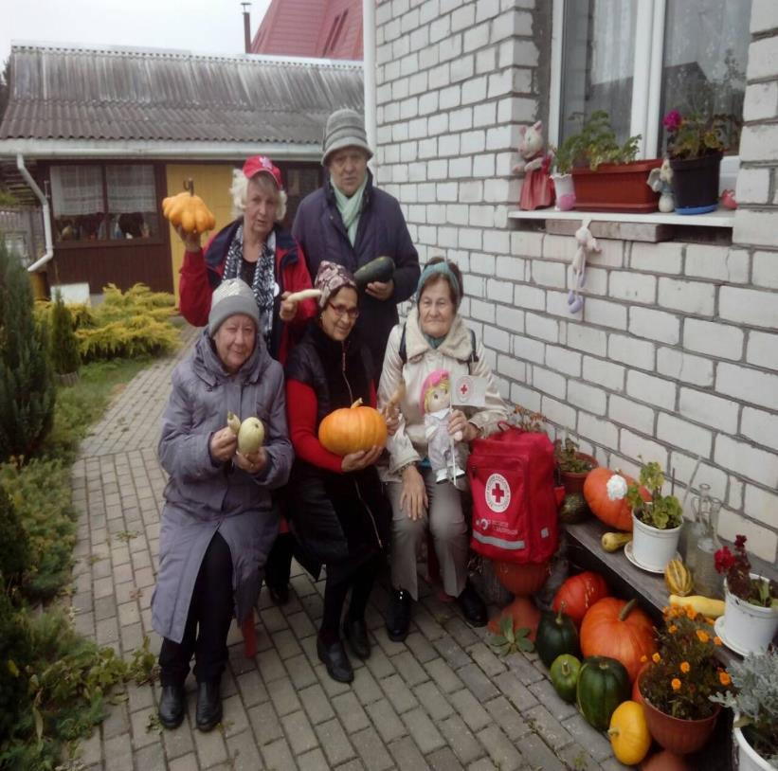
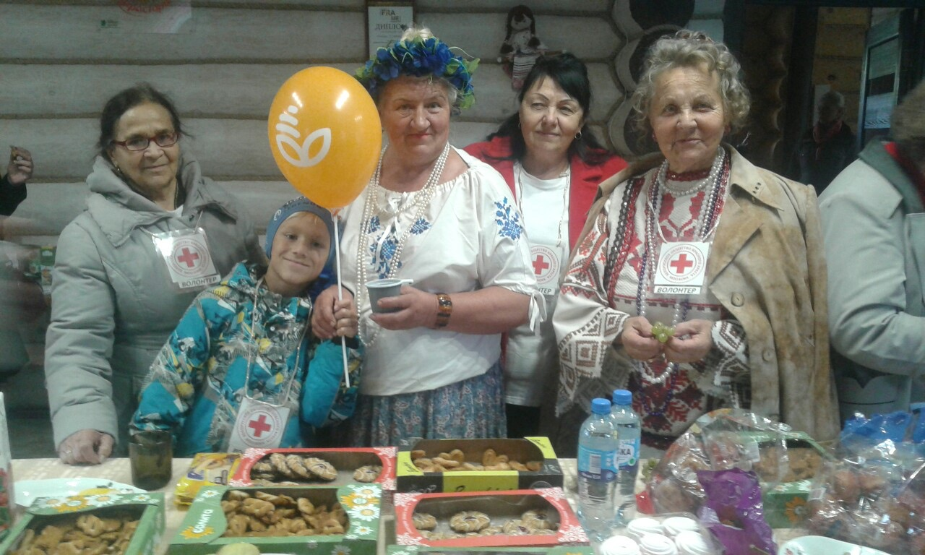
МЕДИКО-СОЦИАЛЬНАЯ СЛУЖБА КРАСНОГО КРЕСТА «ДАПАМОГА»
Няня вместо мамы

Slide 14
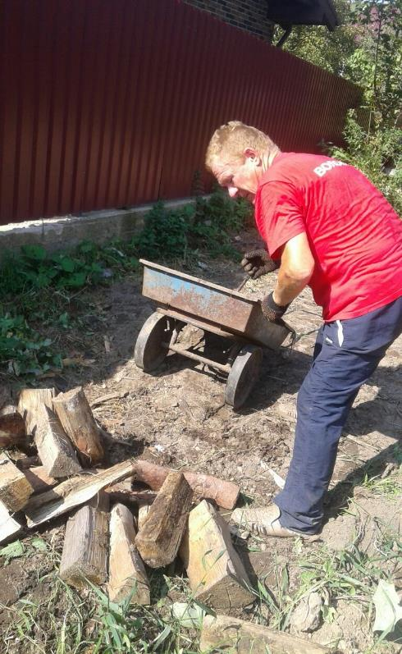
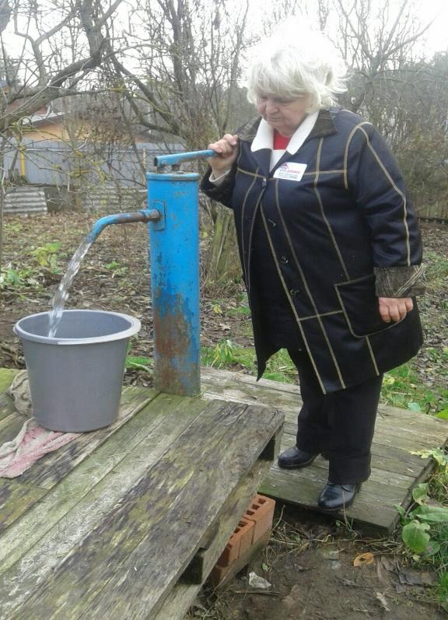
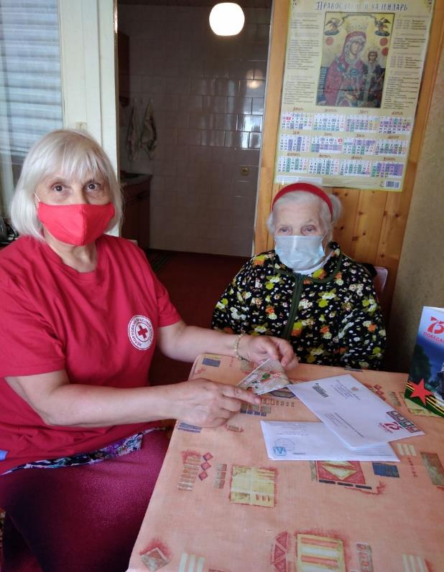
МЕДИКО-СОЦИАЛЬНАЯ СЛУЖБА КРАСНОГО КРЕСТА «ДАПАМОГА»
ГОСУДАРСТВЕННЫЙ СОЦИАЛЬНЫЙ ЗАКАЗ

Slide 15
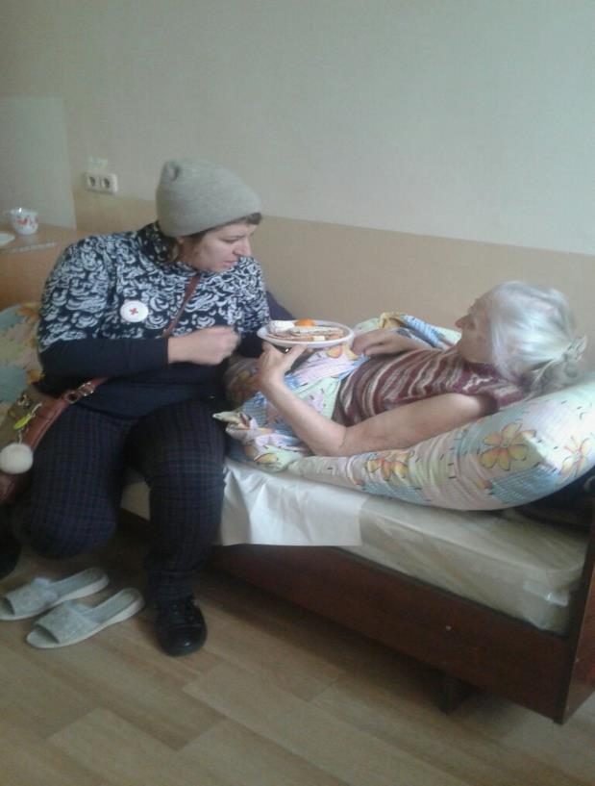
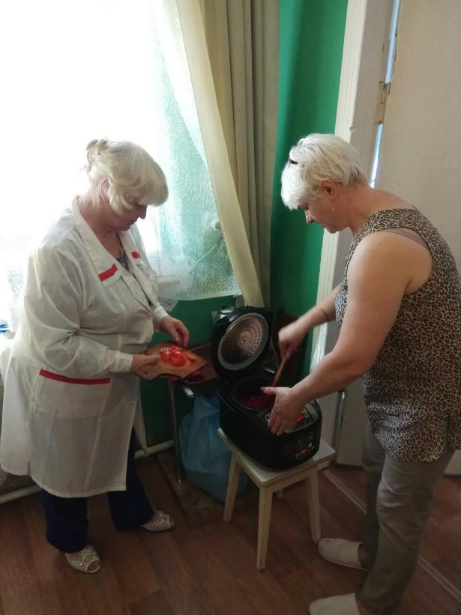
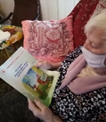
МЕДИКО-СОЦИАЛЬНАЯ СЛУЖБА КРАСНОГО КРЕСТА «ДАПАМОГА»

Slide 16
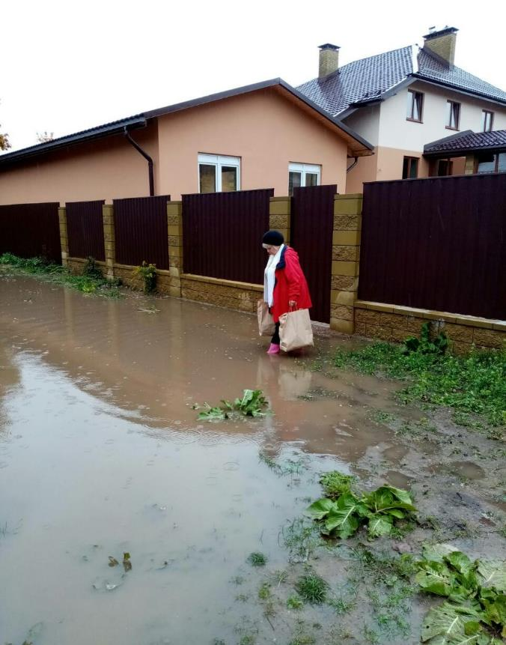
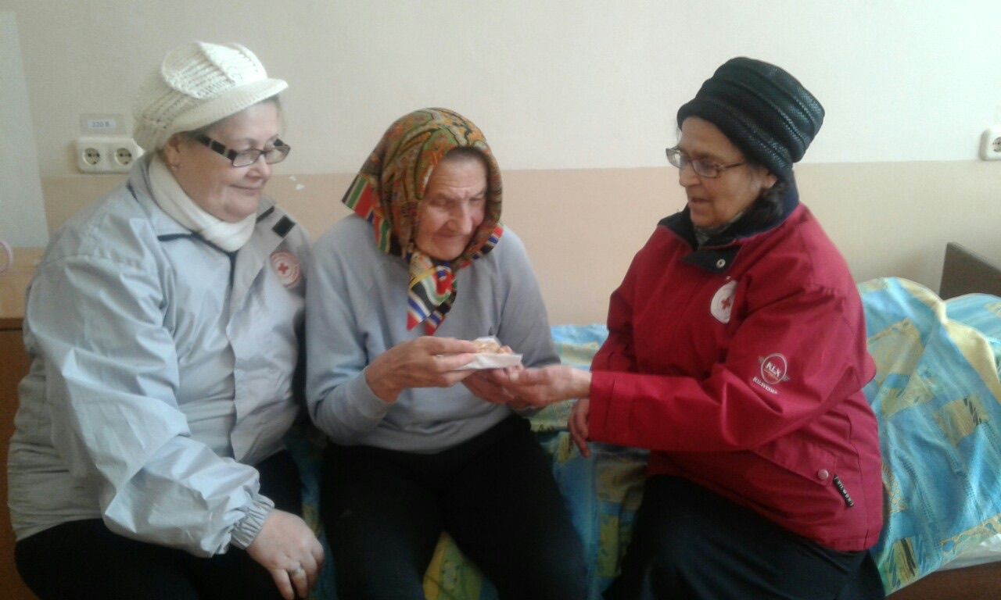
МЕДИКО-СОЦИАЛЬНАЯ СЛУЖБА КРАСНОГО КРЕСТА «ДАПАМОГА»

Slide 17
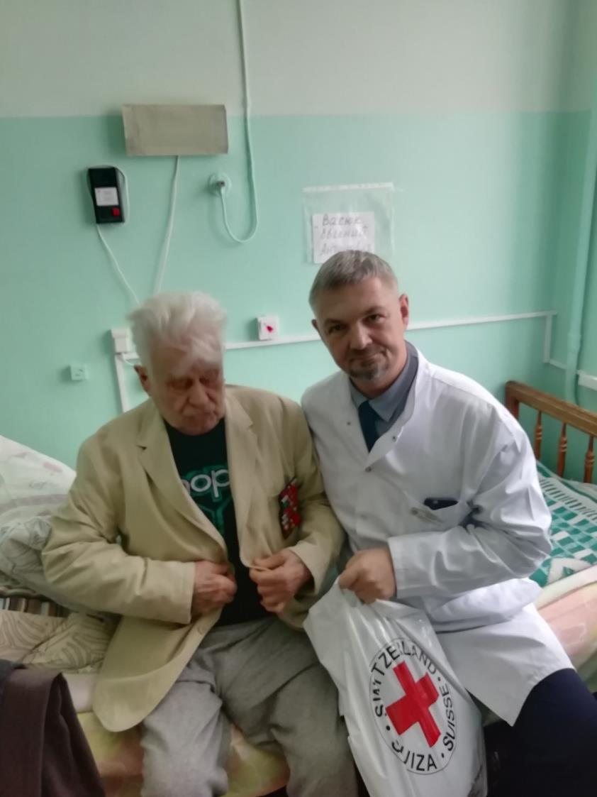
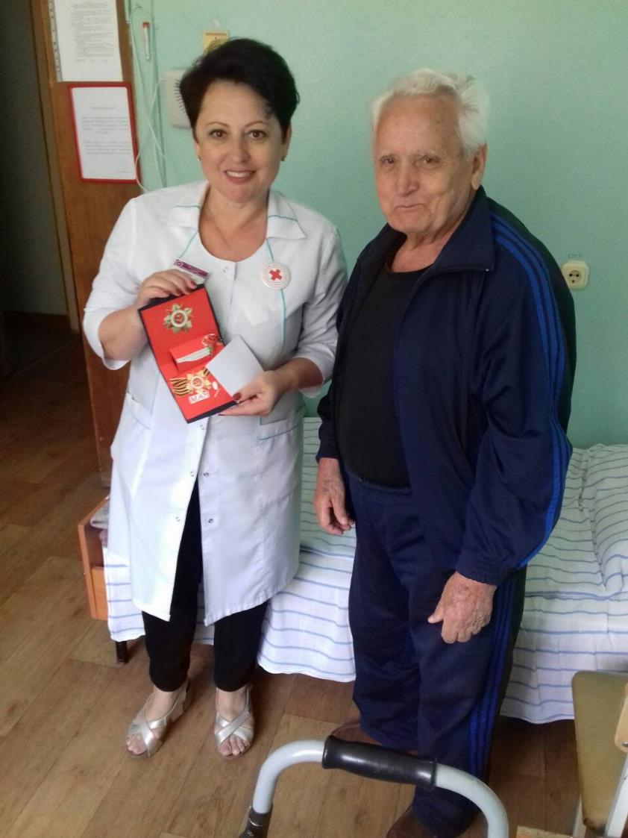

Slide 18
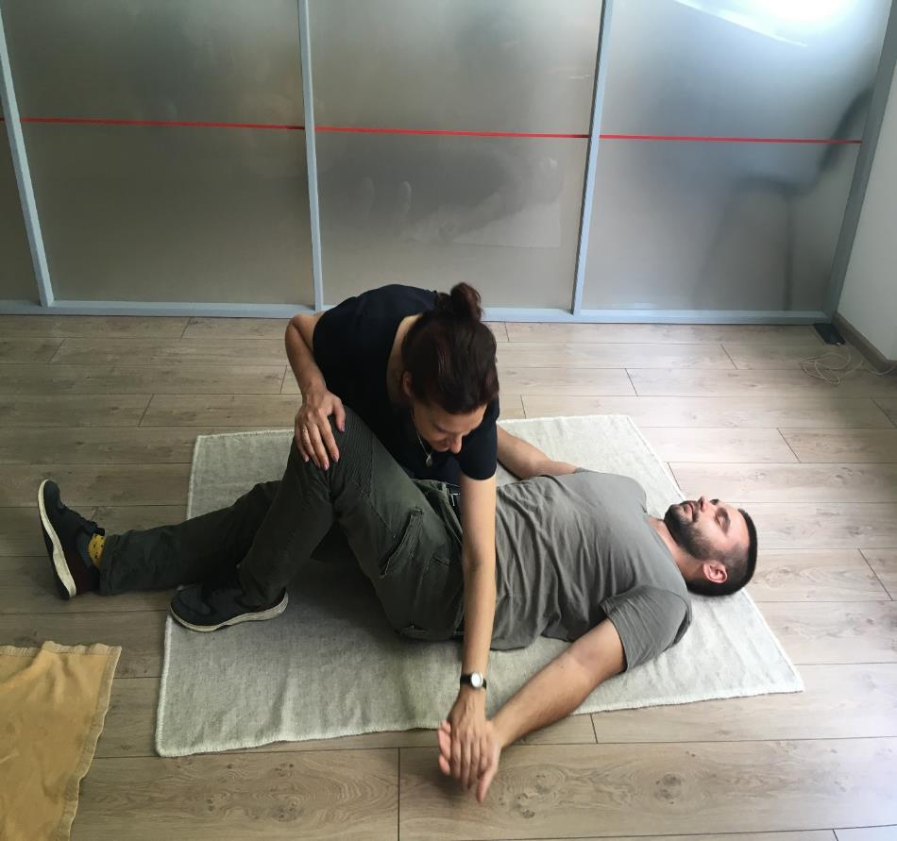
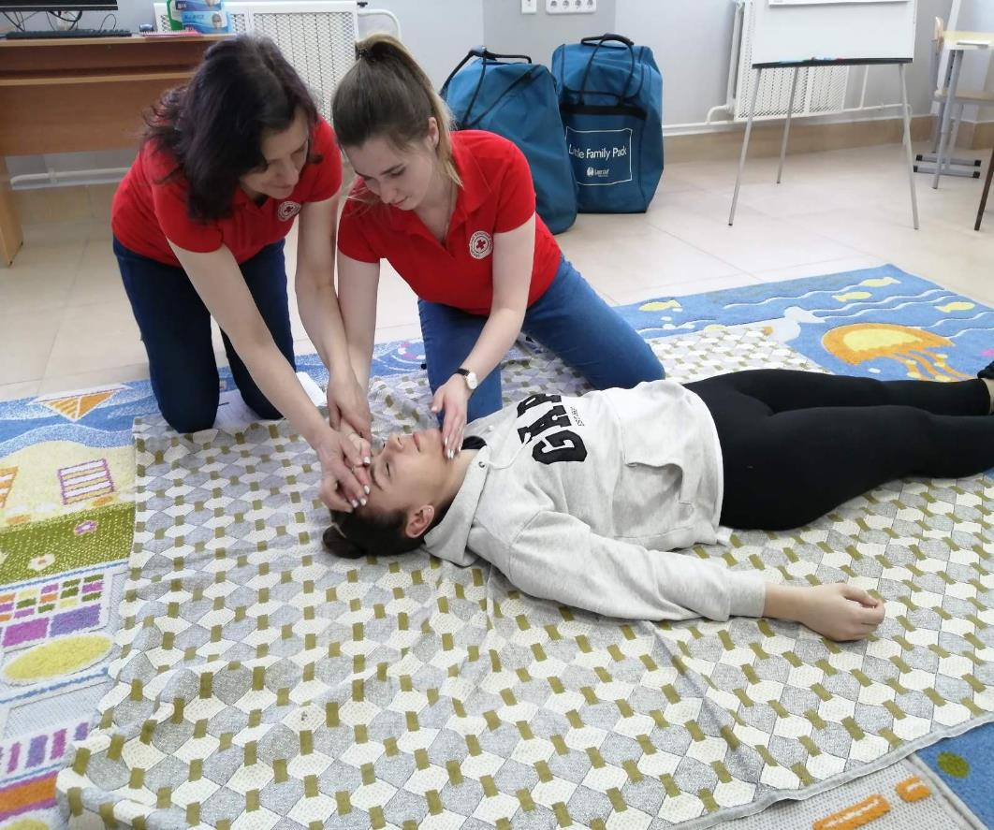
Первая помощь

Slide 19
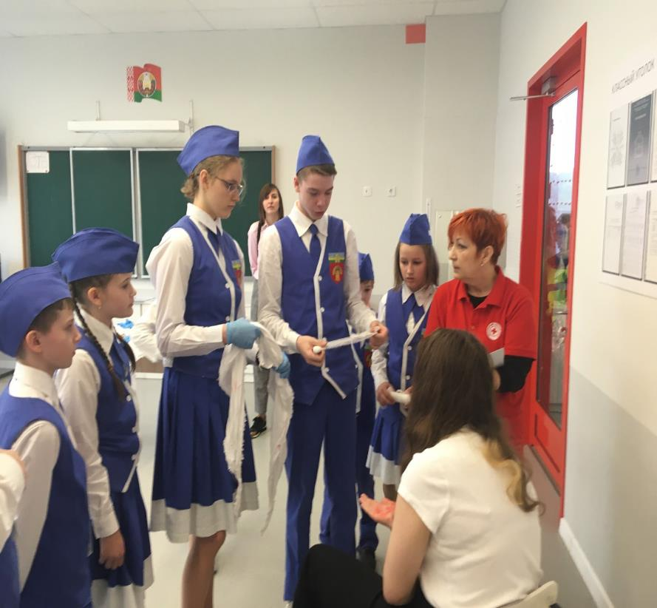
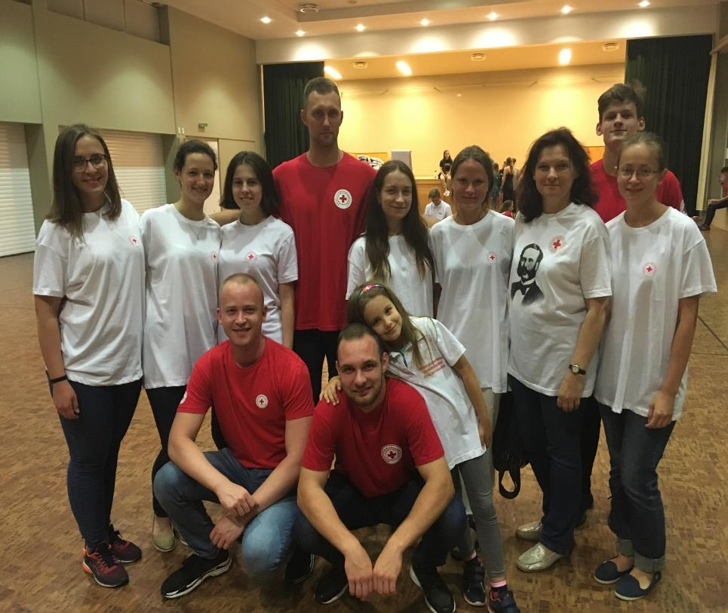

Slide 20


Slide 21
СПАСИБО ЗА ВНИМАНИЕ!
Минская районная организация
Белорусского Общества Красного Креста
www.redcross.by

